Slide 1
TMT WFOS/MOBIEの進捗状況
2013/12/17,18 第三回可視赤外線装置技術WS
尾崎忍夫、宮崎聡、TMT推進室（国立天文台）、Rebecca A. Bernstein、Bruce C. Bigelow (University of California Santa Cruz)

Slide 2
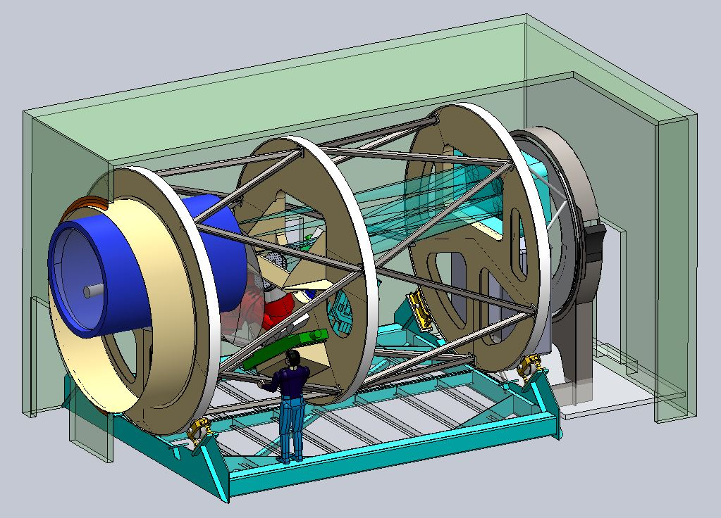
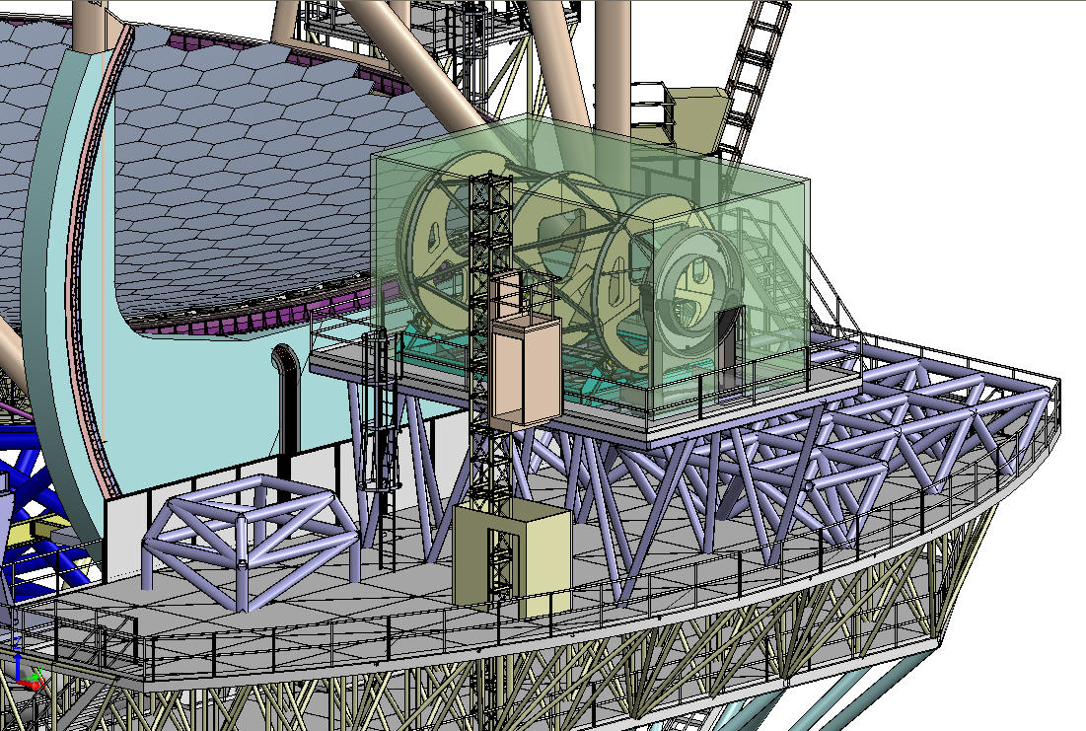
WFOS/MOBIE
WFOS: Wide Field Optical Spectrograph
  TMTに必要な装置の一つとして挙げられた広視野分光器の名前
MOBIE: Multi-Object Broadband Imaging Echellete spectrograph
  広視野分光器開発チームの募集に応じてカリフォルニア大学が提案した装置コンセプト

Slide 3
装置パラメーター
視野 | 8.3×3 arcmin² (1086 × 392 mm² 望遠鏡焦点面において)
波長範囲 | 310 – 600 nm （青側） 550 – 1000 nm （赤側）
波長分解能 | R~1000, 2500, 5000, 8000 （0.75″幅スリット使用時）
観測モード | 撮像 ロングスリット分光 マルチスリット分光
コリメーター焦点距離 | 4500 mm
カメラレンズ焦点距離 | 600 mm
分光器内瞳径 | 300 mm
検出器フォーマット | 12K × 16K

Slide 4
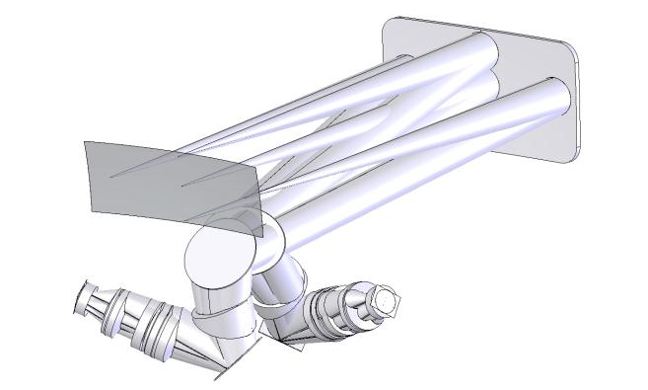
MOBIE光学系
TMT FOCAL SURFACE & MOBIE SLIT MASK
(1086 × 392 mm)
RED FOLD
COLLIMATOR (~1m x ~1.7m)
DICHROIC
RED DETECTOR
BLUE DETECTOR
RED CAMERA
BLUE CAMERA
GRATINGS
X-DISPERSION PRISMS

Slide 5
開発体制
Principle Investigator
Rebecca Bernstein
University of California
Project Scientist
Charles Steidel
Caltech
Project Manager
Bruce Bigelow
University of California
Systems Engineer
Bruce Bigelow
University of California
University of California
University of Hawaii
NAOJ
NIAOT + USTC
Optical design
ADC
Collimator
Structures
Disperser
detectors
Electronics
Software
Camera systems
Filter exchangers
shutters
Guider
Wavefront sensor
宮崎、尾崎

Slide 6

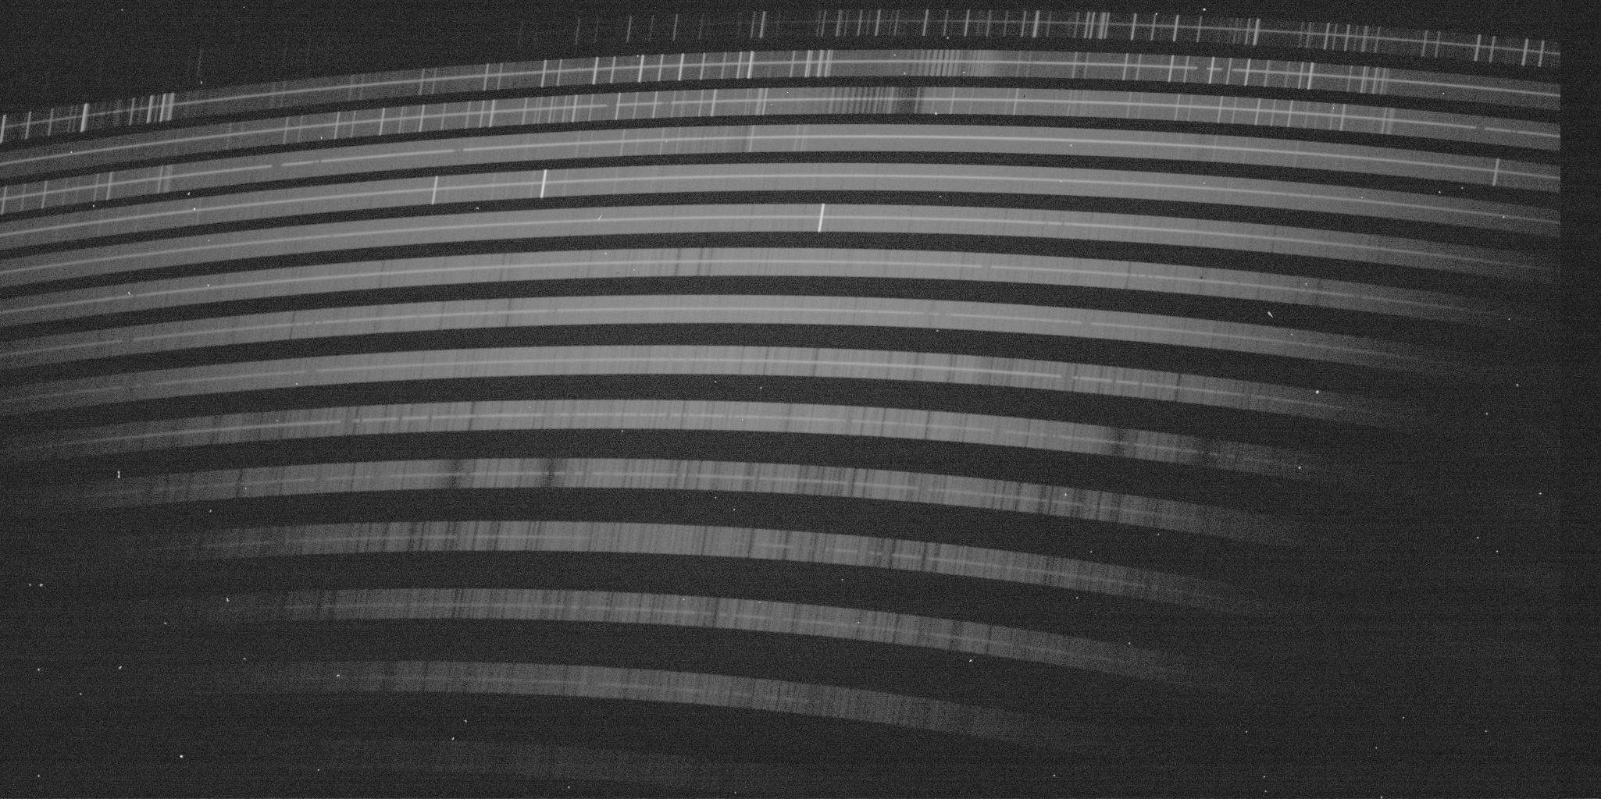
ハイブリッドデザイン
N objects (1 order each)
N objects
(M orders)
λ (grating dispersion)
λ (grating dispersion)
単一の次数を用いた多天体分光
Multiplicity: ~100
R: 1,000 – 5,000
サイエンス例：楕円銀河のダークマターハロー
銀河間ガスの3次元的分布調査
複数次数を用いた多天体分光
Multiplicity: ~ a few 10
R: 8,000 – 16,000 (スリット幅に反比例)
サイエンス例：銀河構造形成過程の検証
QSO周辺環境の研究

Slide 7
Schedule
2013 Oct. 29-30 Conceptual Design handover WS
2014 Feb. Expressions of Interest
  MOBIEに協力する意思のあるパートナーが協力意思表明をする。
2014 Mar. Stakeholder meeting
  意思表明した全パートナーが参加する会議でTMT装置部門が提示するたたき台を基に役割分担を決める。
2014 Apr.-Jun. Short conceptual study
  その役割分担を基に３か月間の検討を行い実現可能性を示す。
2014 Jul. Board meeting
  検討結果を基に役割分担が決定される。
2015‐2016 Preliminary design phase
2016‐2017 Final design phase
2017‐2019 Fabrication
2019‐2021 Integration / Optical testing
2021 First light

Slide 8
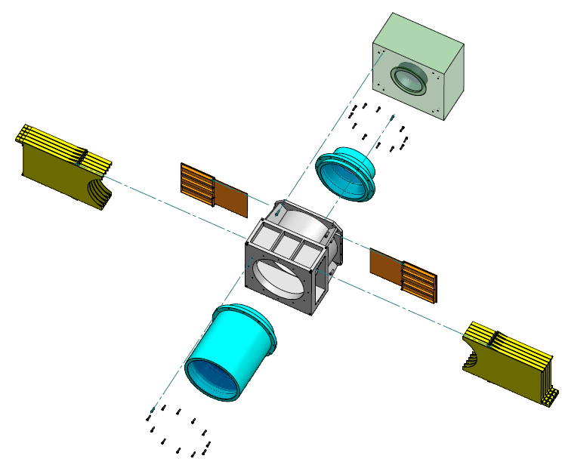
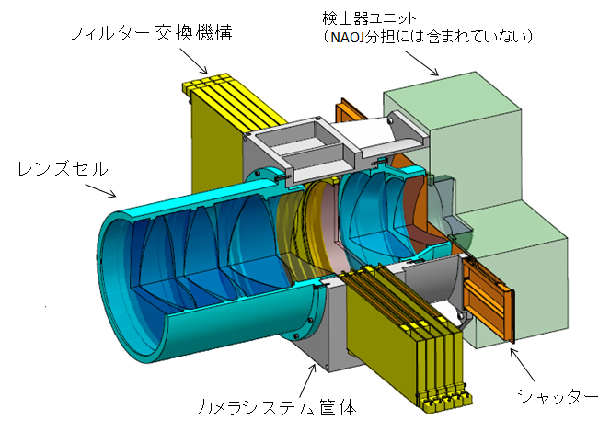
カメラレンズシステム
NAOJは赤側青側二つのカメラレンズシステム・フィルター交換機構・シャッターについて概念検討を行った。
大口径蛍石レンズを複数使用
φ420

Slide 9
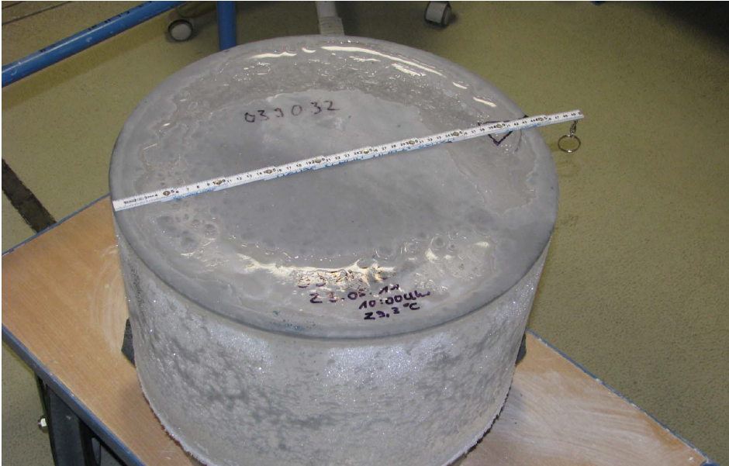
技術課題１：大口径蛍石
Hellma materials（ドイツ）がφ440mm, t320mmの蛍石結晶（多結晶）の製造に成功

Slide 10
技術課題２：大口径蛍石レンズ製造
蛍石は熱膨張係数が大きく、かつ脆性
加工に際して注意が必要
  ハンドリング
  研磨時の温度管理
  ＡＲコーティング時の昇温・降温スピード
一度は実物大の試作を行う必要がある。

Slide 11
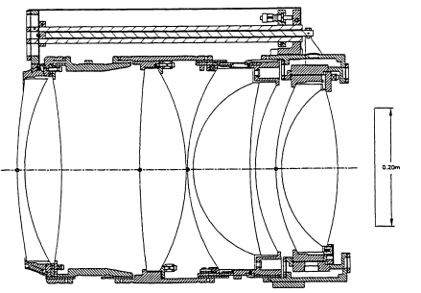
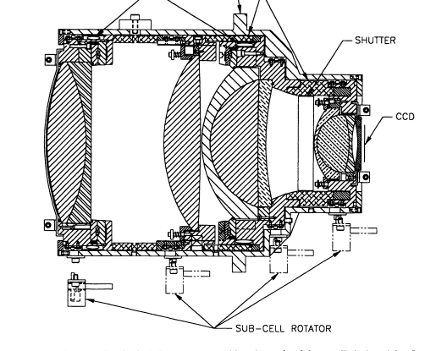
技術課題３：
大口径レンズの保持機構
MOBIEカメラレンズシステムには蛍石レンズと石英レンズが複数使用される。
蛍石と石英の熱膨張係数は 18.5×10⁻⁶/K と 0.55×10⁻⁶/K
  ２０℃の温度変化、サイズ420mm => 0.155mm と 0.05mmの変化
直径300mm程度の蛍石レンズは既に天体観測装置に利用されている。
温度変化を補償する機構も考案されていて、実用化されている。
287mm
蛍石
300mm
蛍石
蛍石
蛍石
蛍石
蛍石
DEIMOS
ESI

Slide 12
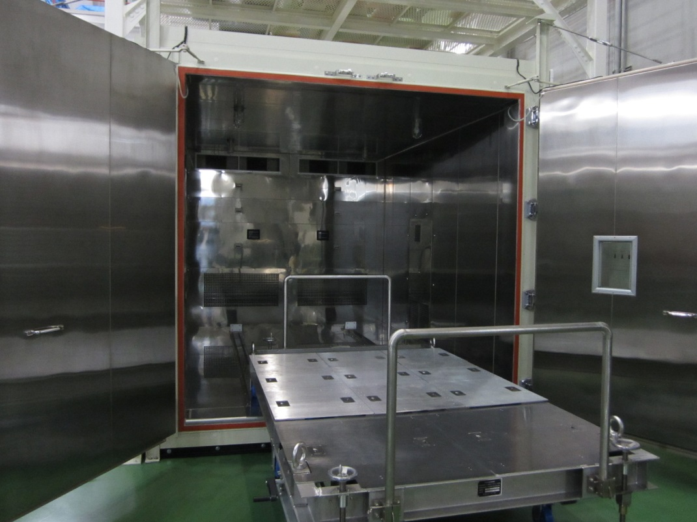
技術課題４：光学性能評価手法
MOBIEカメラレンズで多く用いられる蛍石と石英の屈折率温度依存性は大きく逆符号
光学性能の温度依存性が大きいと予想される
最終光学性能は運用温度である0℃で評価したい。
とはいえ組立調整段階では室温で評価したい。
JAXAの大型恒温室
W3m x D4m x H2.6m

Slide 13
まとめ
日本はMOBIEカメラレンズシステムに協力
現在は概念検討段階
  開発体制の再編が行われつつある
技術課題はどれも達成可能（だろう）
次のフェーズで技術課題について詳細検討を行う予定
国内開発体制の整備

